Slide 1

Tente...

Slide 2

Tente dizer não,
para aquela situação
que te aflige tanto.
Tente sair dessa concha
e libertar-se de preconceitos.

Slide 3
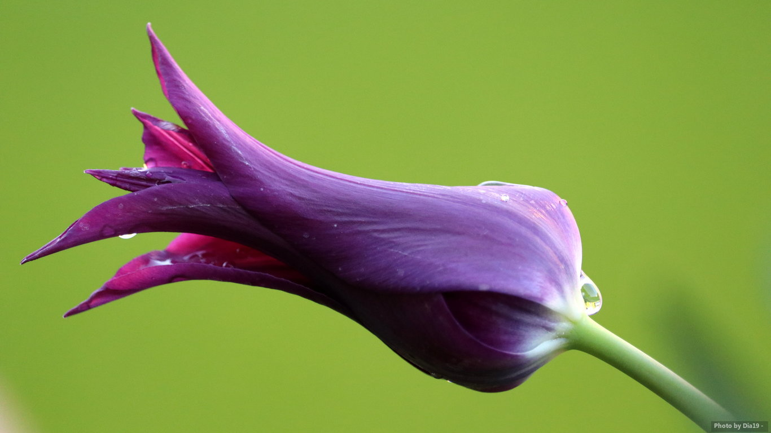
Tente buscar soluções
em outros caminhos.
Tente visitar quem você
não visita há tanto tempo.

Slide 4

Tente uma reconciliação
com quem se afastou de você.
Tente não brigar, procure falar
e ao falar, fale baixo.

Slide 5

Tente mais uma vez perdoar,
e liberar perdão.
Tente ensinar e não impor,
tente se doar, dar mais amor.

Slide 6

Tente ainda hoje, ser você mesmo,
sem tirar e nem por.
Tente vigiar seus pensamentos
e não misturar sentimentos.

Slide 7

Tente de novo aquela dieta, não se martirize.
A vida é uma série de tentativas
que premia aqueles que não desistem.

Slide 8

Quando perguntarem como vai você,
diga que está tentando,

Slide 9

tentando ser melhor do que ontem,
para garantir que será melhor amanhã.
Tente…

Slide 10



Texto/autor: Paulo Roberto Gaefke
Música: Kenny G
Formatação: Bia Vasconcellos
bvbiavasconcellos@gmail.com
www.sergrasan.com.br/biajovaslides
www.youtube.com/c/bvbiavasconcellos/videos
BIAJOVA SLIDES
<&>
AMOR À VIDA

